Slide 1



UBND THÀNH PHỐ QUY NHƠN
TRƯỜNG TIỂU HỌC LÊ LỢI
CHÀO MỪNG QUÝ THẦY CÔ
VỀ DỰ GIỜ THĂM LỚP
Môn Toán 4
GVGD: Lê Thị Kim Dung
Năm học 2024-2025

Slide 2



Khởi động

Slide 3


Đưa thỏ đến trường

Slide 4




Câu 1: Tìm phân số chỉ phần đã tô màu trong hình dưới đây
$$\frac{5}{8}$$
1
2

Slide 5


Câu 2: Điền số tự nhiên thích hợp vào ô trống
$$\frac{9}{9} = 1$$
$$\frac{15}{5} = 3$$
1
2

Slide 6

Thứ ba ngày 11 tháng 3 năm 2025
Toán
CỘNG CÁC PHÂN SỐ CÙNG MẪU SỐ

Slide 7

Hình thành kiến thức

Slide 8
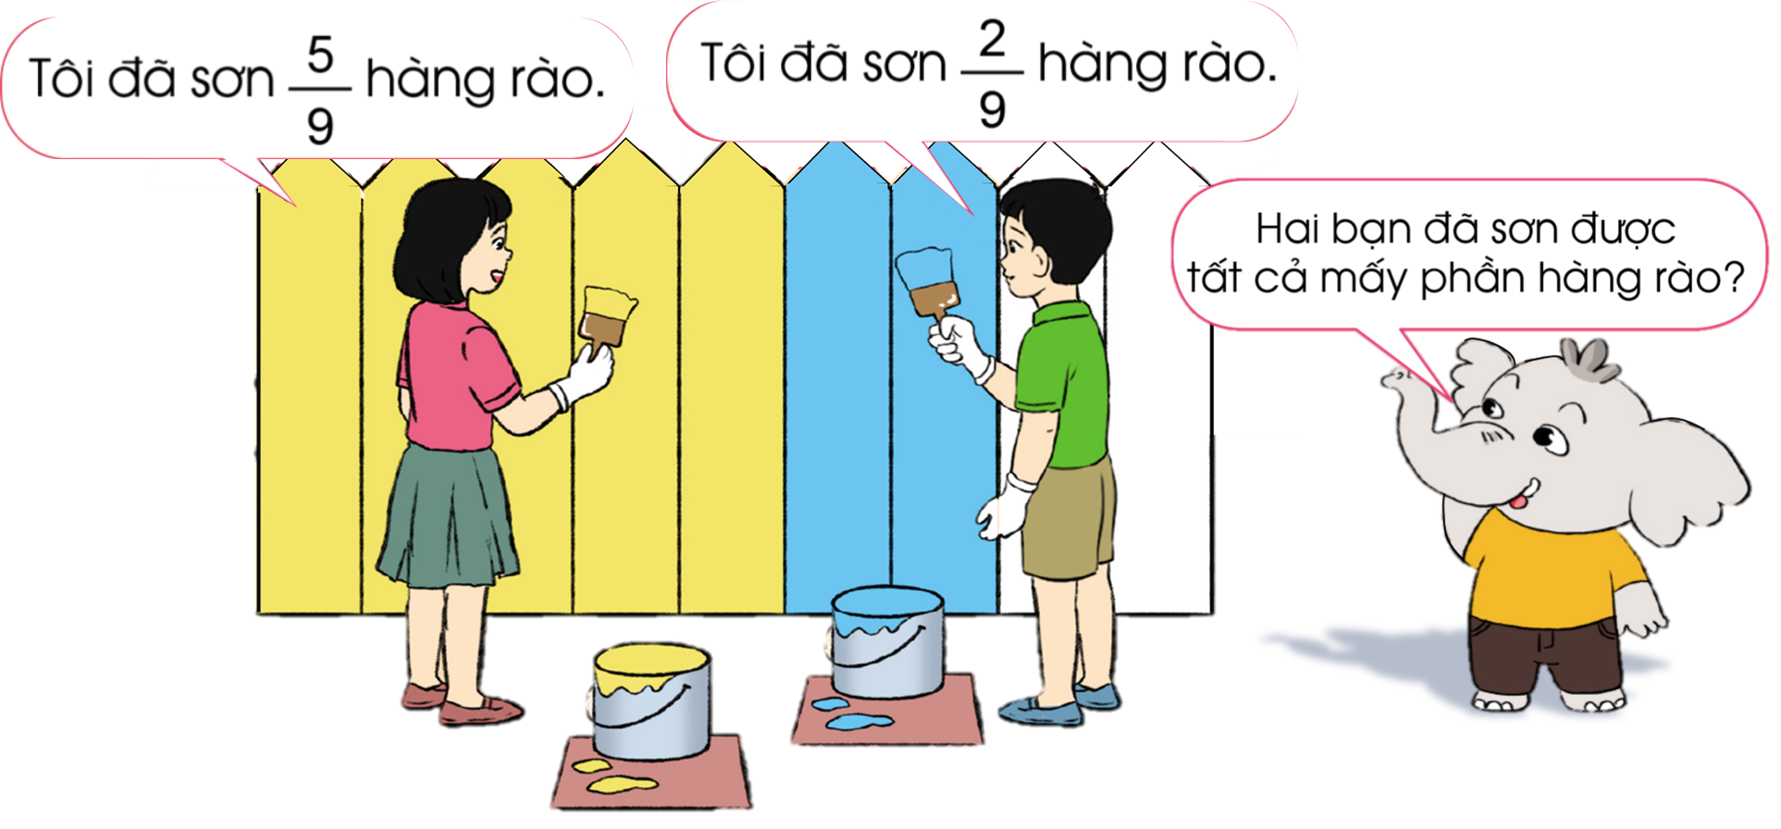
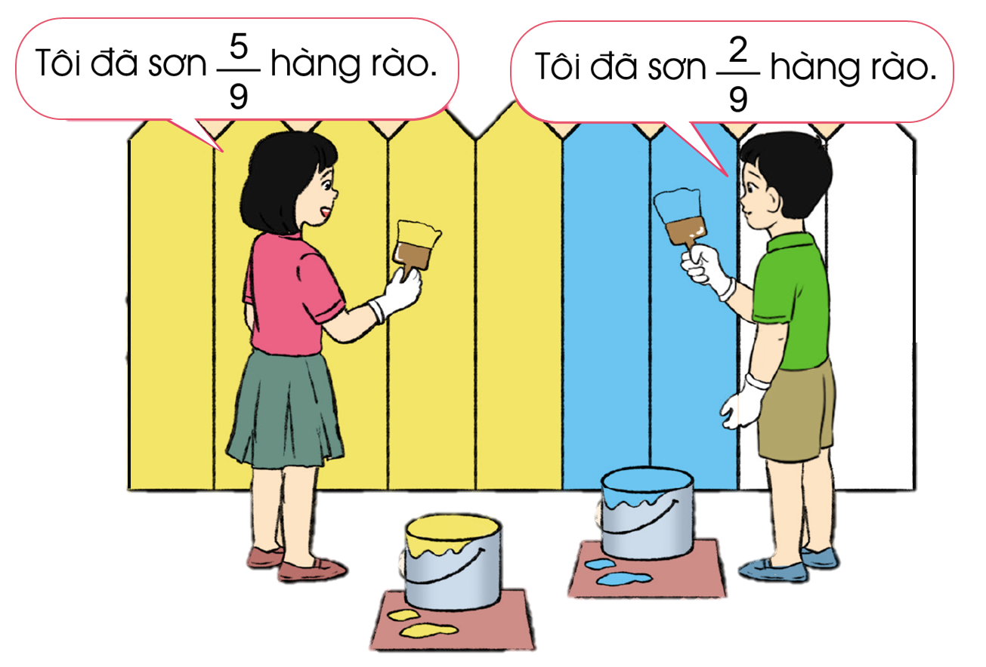
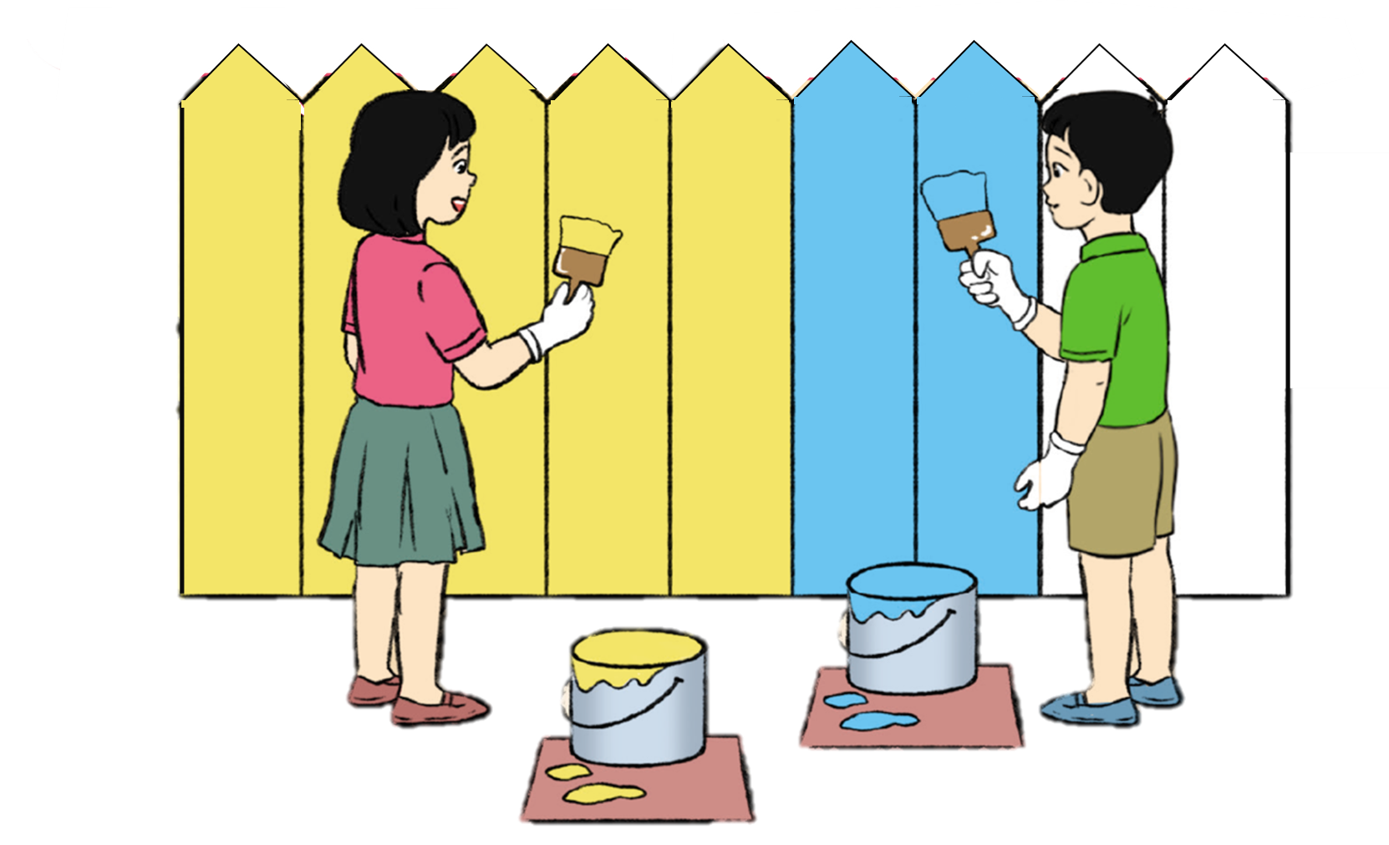



$$\frac{5}{9}+ \frac{2}{9}$$

Slide 9







1. Tính $\frac{5}{9}+ \frac{2}{9}=$ ?
$$\frac{5}{9}$$
$$\frac{2}{9}$$
$$\frac{7}{9}$$
Vậy $\frac{5}{9}+\frac{2}{9}=$
$=$ $\frac{5+2}{9}$
?
$=$ $\frac{7}{9}$

Slide 10
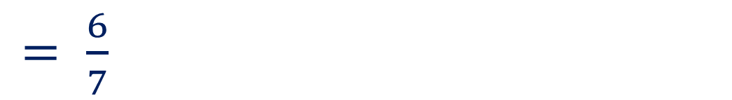

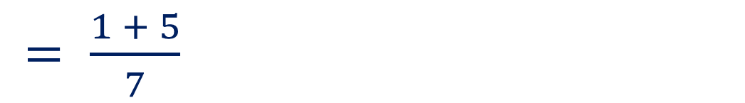
2. Nhận xét
Muốn cộng hai phân số có cùng mẫu số, ta cộng hai tử số với nhau và giữ nguyên mẫu số.
Ví dụ: $\frac{1}{7}+\frac{5}{7}$
$= \frac{1 + 5}{7}$
$= \frac{6}{7}$

Slide 11

Luyện tập – thực hành

Slide 12
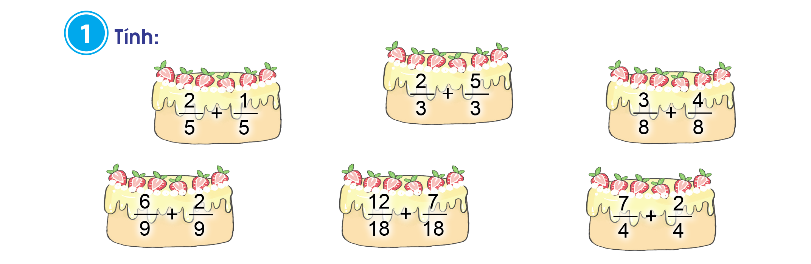
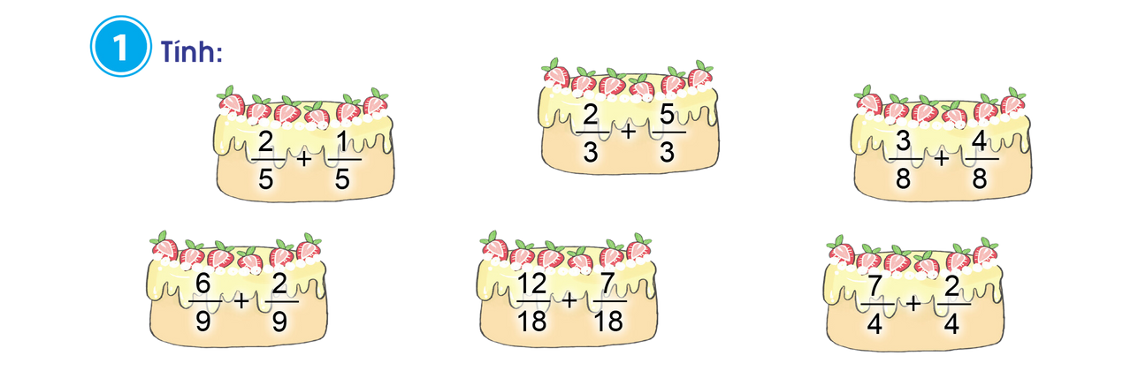
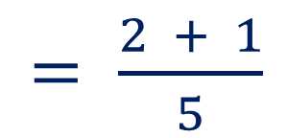
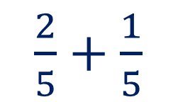
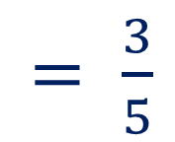
Bài 1 (SGK – tr49): Tính
$\frac{2}{5}+\frac{1}{5}$
$= \frac{2 + 1}{5}$
$= \frac{3}{5}$

Slide 13
Bài 1 (SGK – tr49): Tính
2
5
1
5
2 + 1
5
3
5
12
18
7
18
12 + 7
18
19
18
+
=
=
+
=
=
6
9
2
9
6 + 2
9
8
9
3
8
4
8
3 + 4
8
7
8
+
=
=
+
=
=
2
3
5
3
2 + 5
3
7
3
7
4
2
4
7 + 2
4
9
4
+
=
=
+
=
=

Slide 14
Vận dụng – trải nghiệm

Slide 15



Ô Cửa Bí Mật
1
2

Slide 16

Chúc các em học tốt

Slide 17
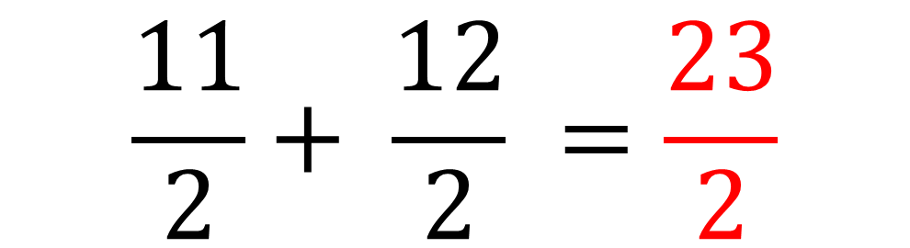
Câu 1: Tính ?
?
$$\frac{11}{2}+ \frac{12}{2} =\frac{23}{2}$$

Slide 18
Câu 2: Nêu quy tắc cộng
hai phân số cùng mẫu số

